Slide 1
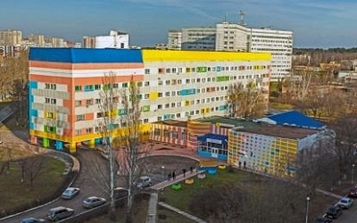
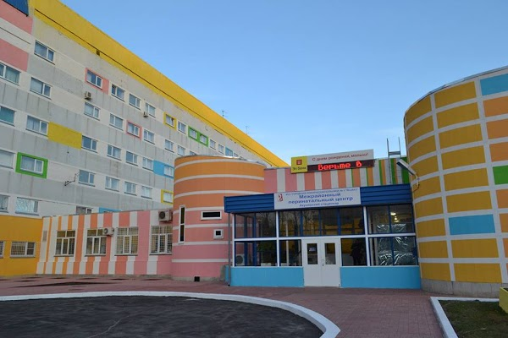
Стратегия выхаживания недоношенных новорожденных в ОРИТН
Докладчик:
медсестра палатная (постовая)
отделения реанимации и интенсивной терапии новорожденных
Ялова Оксана Ивановна
Г.Тольятти МПЦ ГБУЗ СО ТГКБ№5
Заведующая отделением: Павловская С.А
Главный врач : Ренц Н.А

Slide 2
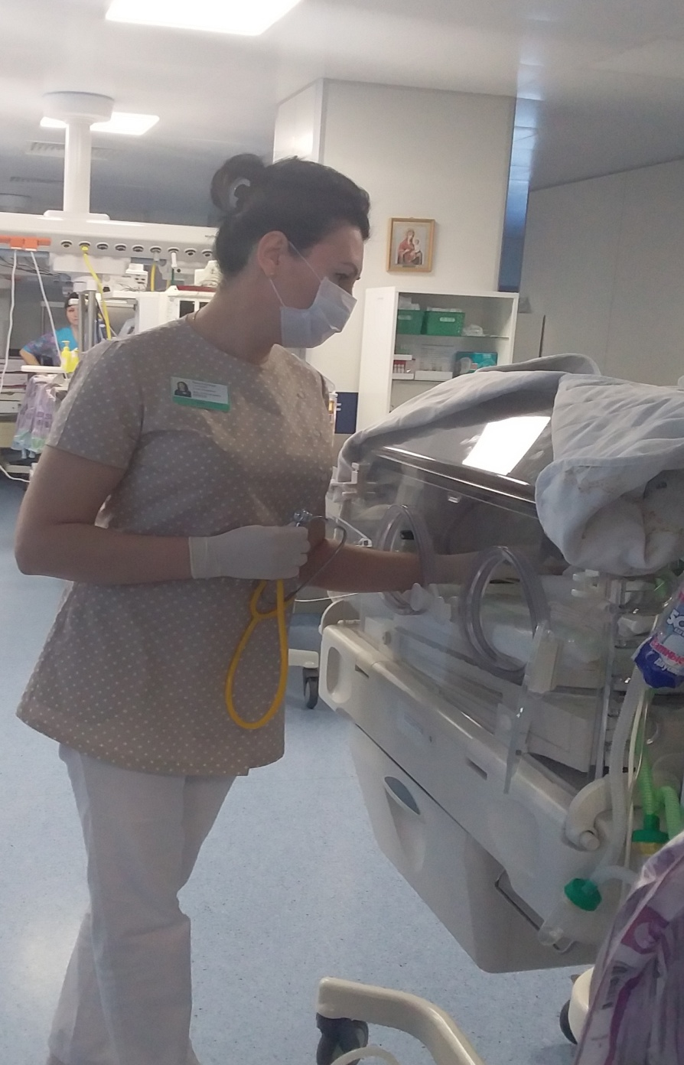
Лечебно- охранительный режим
Организация правильного лечебно-охранительного режима является залогом успешного лечения

Slide 3
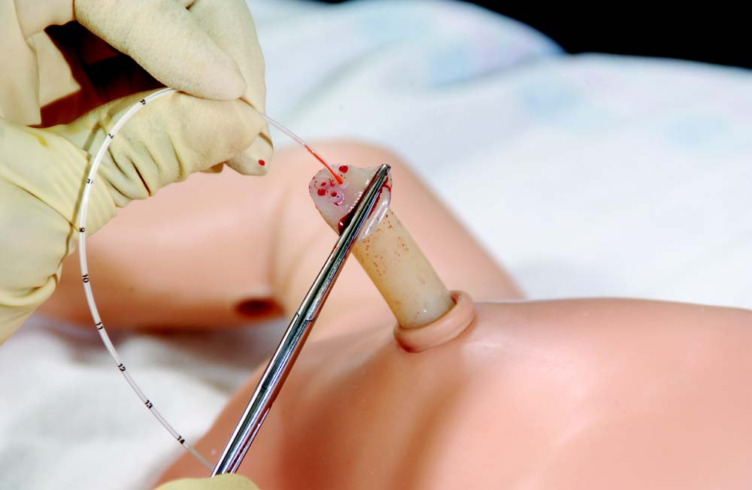
Катетеризация пупочной вены
Катетеризация пупочной вены силиконовыми или полиуретановыми катетерами
Преимущества :
Технически прост
Малотравматичен
Возможен инвазивный забор крови
Возможна инфузия любых растворов
Средняя продолжительность функционирования пупочных катетеров составляет 3-7 суток

Slide 4
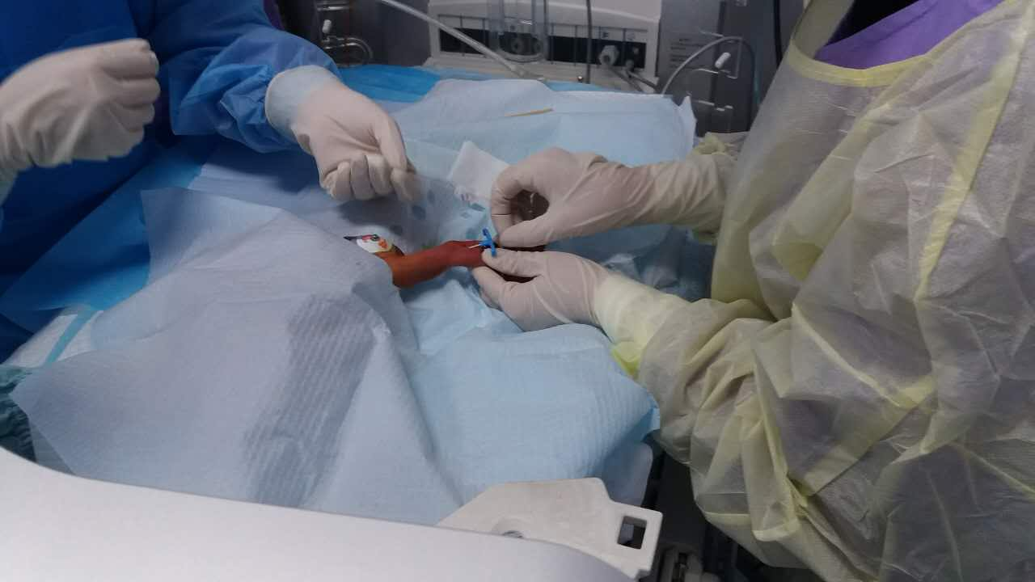
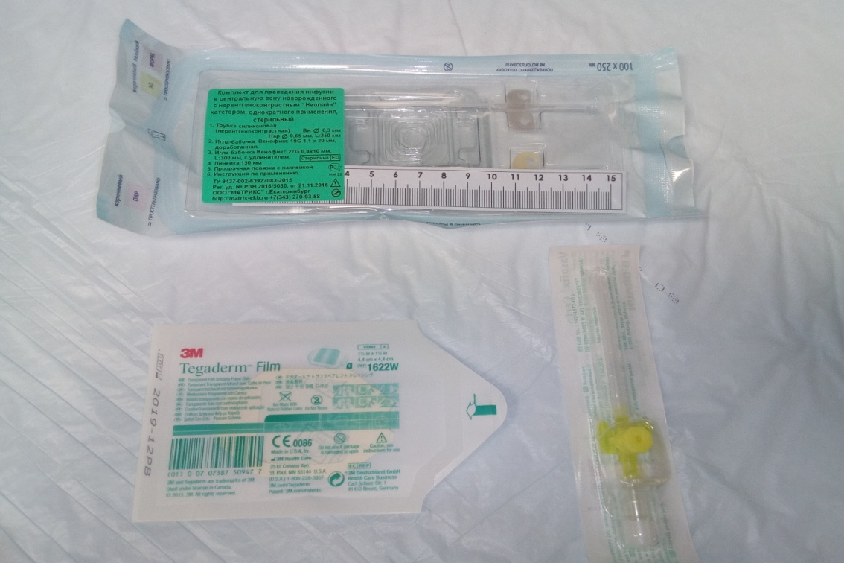
Постановка глубокой линии
Постановка глубокой венозной линии у НН
Преимущества:
Забор крови на лабораторные анализы
Проведение лекарственной и инфузионной
терапии
Целостность кожных покровов
Уменьшение болезненности манипуляций

Slide 5
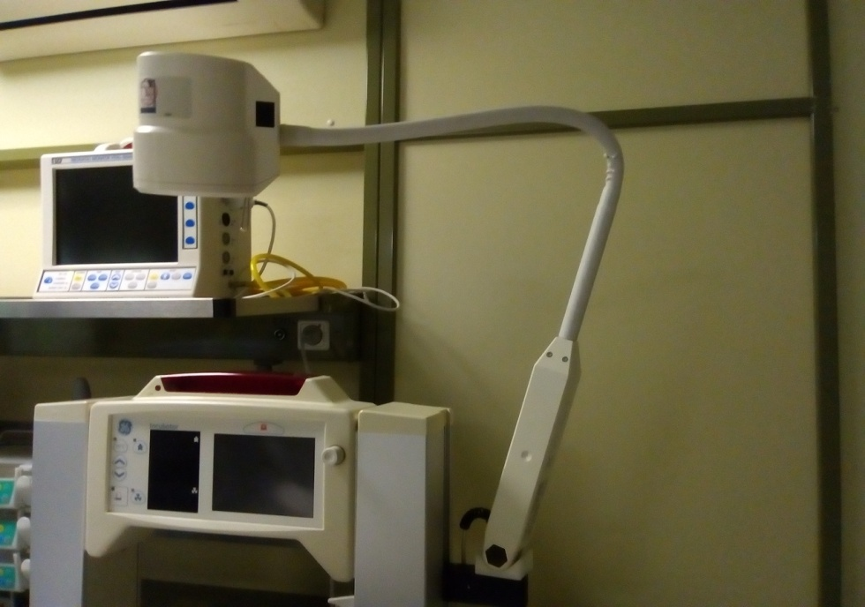
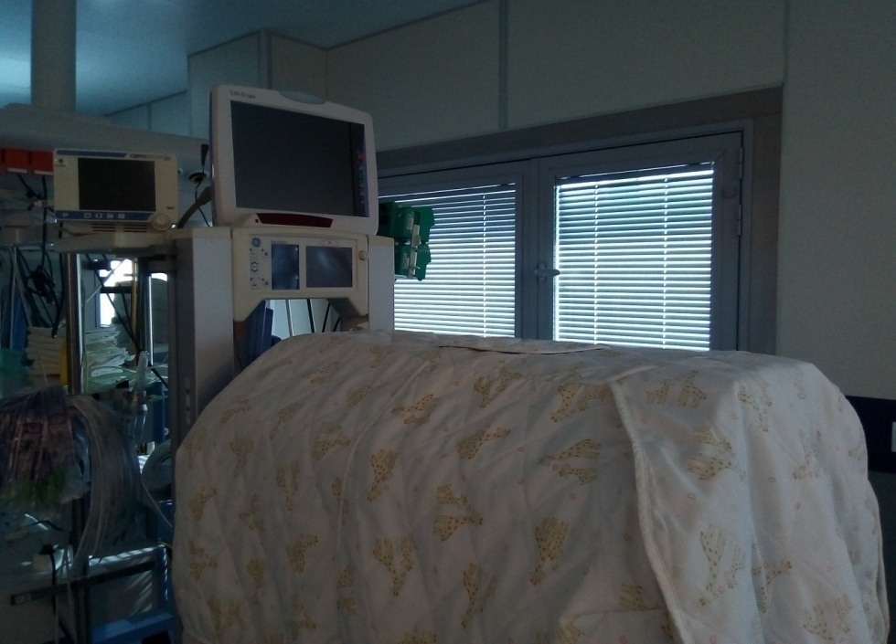
Световой режим
Циклическое освещение (менять освещение в помещении по циклу «день – ночь»)
Для проведения манипуляций и наблюдения за пациентами необходимо использовать индивидуальные источники света, которые можно разместить около каждого инкубатора или реанимационного столика
В дневное время желательно предотвращать попадание прямых солнечных лучей на ребенка. Для этого рекомендуется использовать светозащитные жалюзи на окнах, индивидуальные накидки из плотной ткани на инкубаторы

Slide 6
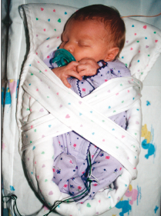
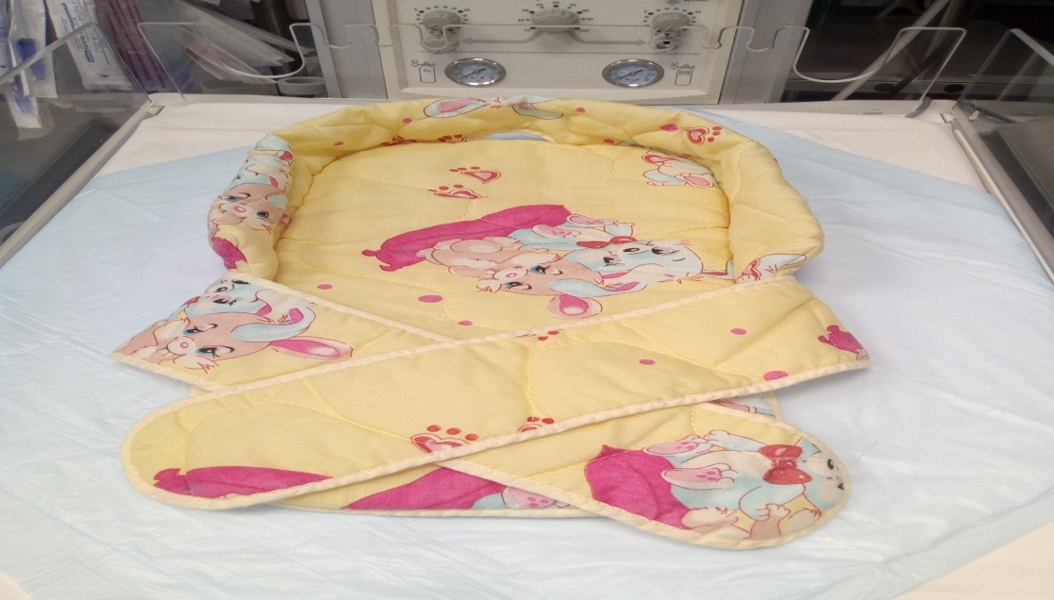
Создание и поддержание зоны комфорта
Избегать громких и резких звуков, соблюдать тишину в палате
Все манипуляции (взвешивание, санация, пункции и др.) только по показаниям — отказ от плановых манипуляций
Местные обезболивающие препараты применять при пункции, катетеризации периферических вен
Глюкоза 40 % по 2–3 капли в рот при беспокойстве
Укладка в «гнездо», использование при возможности метода «кенгуру»
Раннее сосание

Slide 7
Температурный режим (гипотермия)
Недоношенные дети, особенно родившиеся с очень низкой и экстремально низкой массой тела, относятся к пациентам высокого риска по развитию нарушений теплового гомеостаза вследствие малого содержания или отсутствия бурой жировой ткани, обеспечивающей температурную защиту.

Slide 8
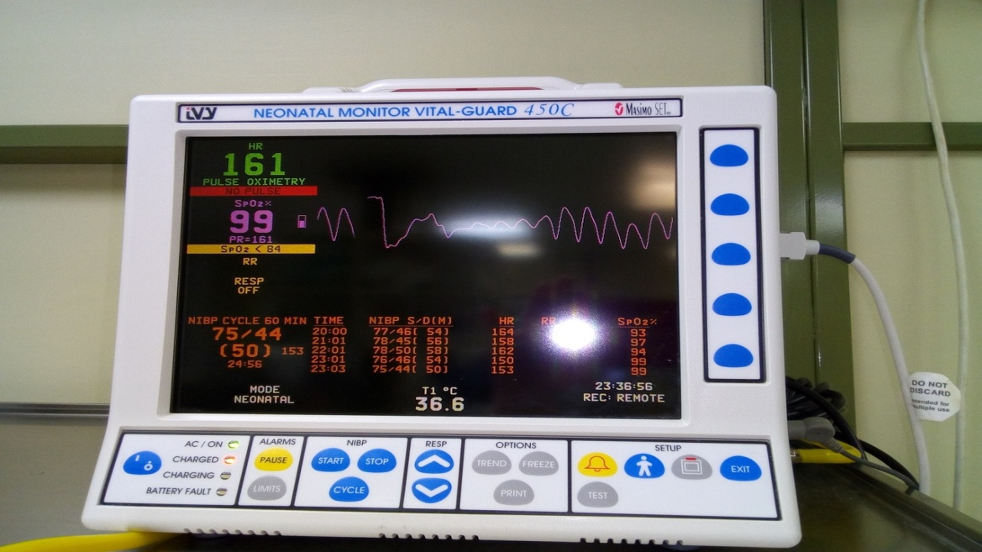
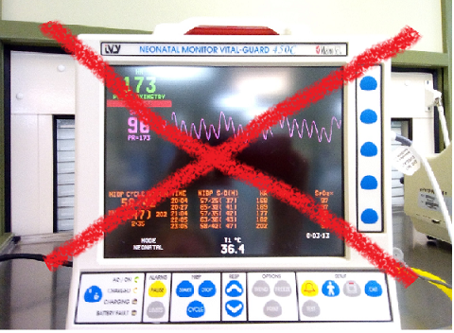
Классификация гипотермии по степени тяжести
Нормальная температура тела 36,6-37,5 ^{о}C
Легкая степень-
36,4-36,0 ^{о}C
Средняя степень-35,9-32,0 ^{о}C
Тяжелая степень- ниже 32,0 ^{о}C

Slide 9
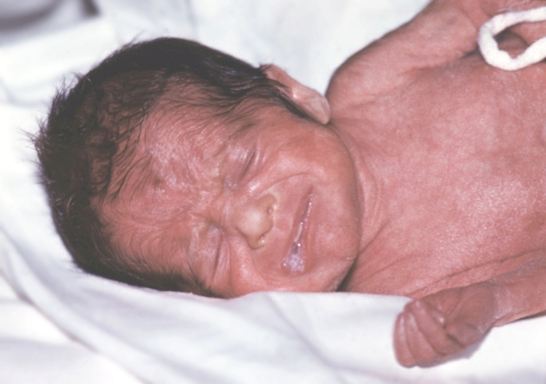
Последствия гипотермии
Увеличение летальности на первой неделе жизни
Повышенная потребность кислорода
Брадикардия , апноэ
Нарушение гемостаза , легочное кровотечение
Холодовой стресс ведет к потере энергии и задержке развития !!!!

Slide 10
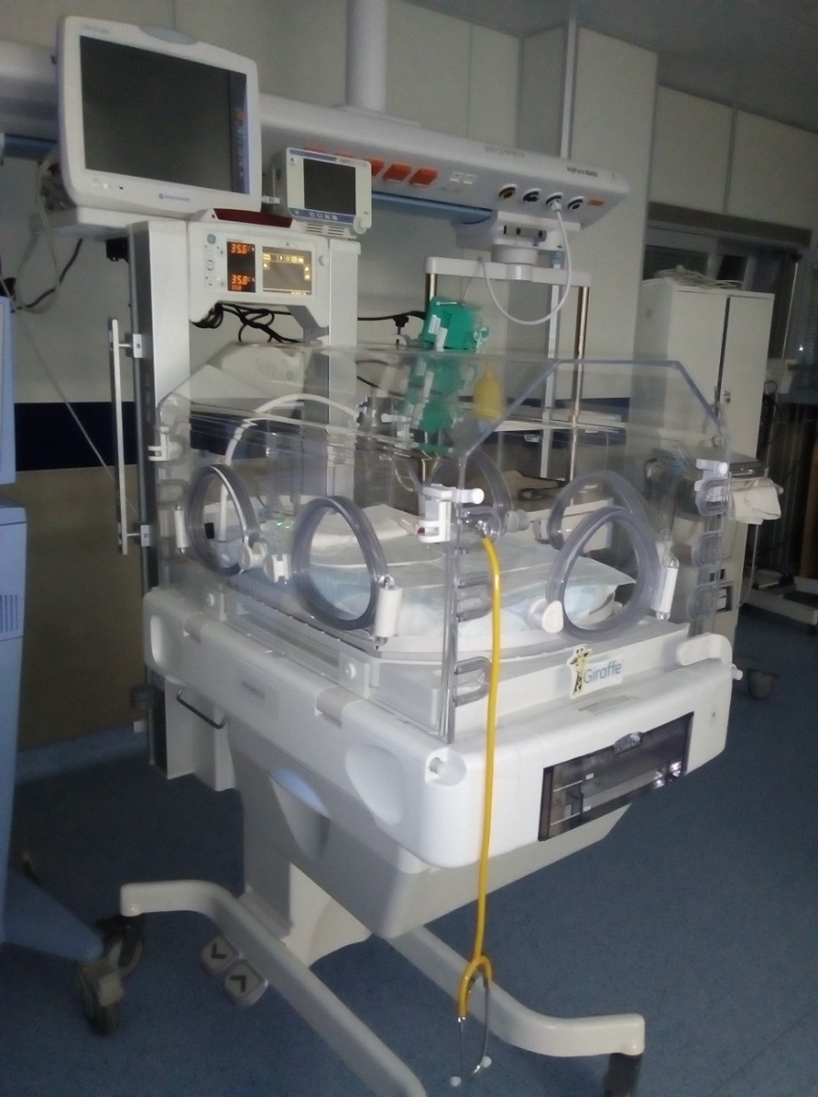
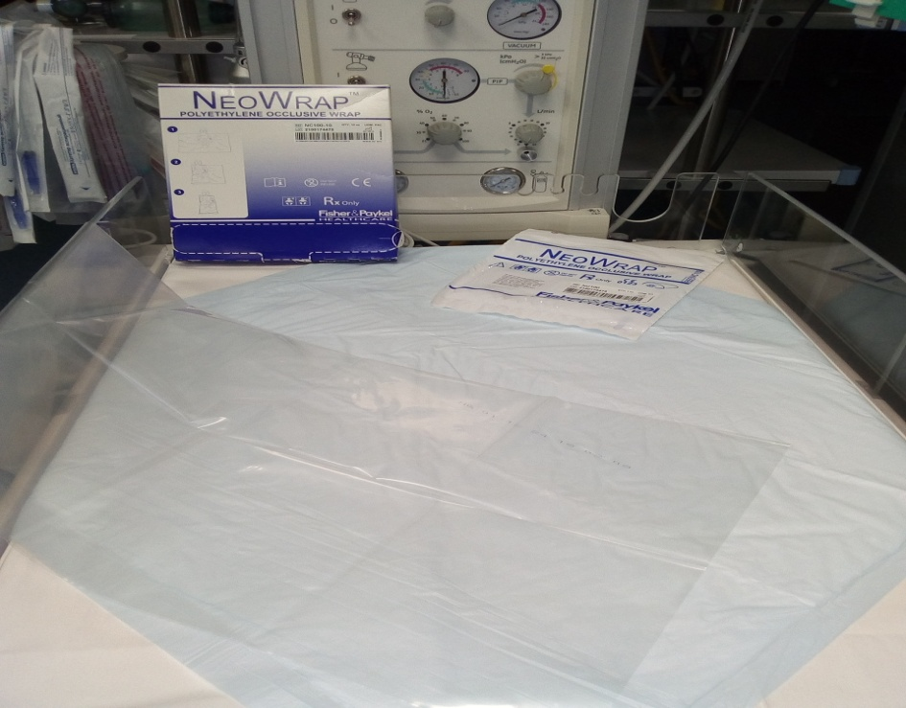
Лечение гипотермии новорожденного
С помощью инкубаторов ,
оснащенных серво-контролем и открытых реанимационных систем (специальных столиков с источником лучистого тепла)
Транспортировка новорожденного в ОРИТН допускается только в транспортном кувезе
Все дети со сроком гестации менее 30 недель в родильном зале должны быть помещены в пластиковый мешок
Подогрев и увлажнение вдыхаемого воздуха
Подогрев вводимых растворов до температуры тела , предварительный обогрев белья
Обогрев палаты с контролем микроклимата отделения
Тщательный контроль температуры тела новорожденного

Slide 11
Рекомендуемая температура окружающего воздуха в инкубаторе (°С) и влажности в зависимости от массы тела
Масса тела при рождении | 0-24 часа | 2-3 дня | 4-7 дней | > 8 дней
< 1500 г. | 34-36°С | 33-35°С | 33-34°С | 32-33°С
1500-2000 г. | 33-34°С | 33°С | 32-33°С | 32°С
2000-2500 г. | 33°С | 32-33°С | 32°С | 32°С
> 2500 | 32-33°С | 32°С | 31-32°С | 30-31°С
Влажность воздуха | 60-80% | 50-60% | 50% | 50%

Slide 12
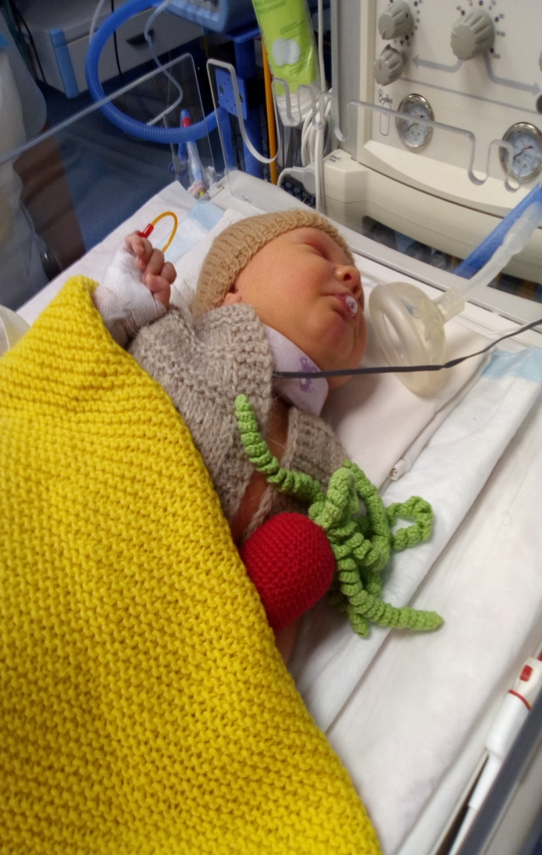
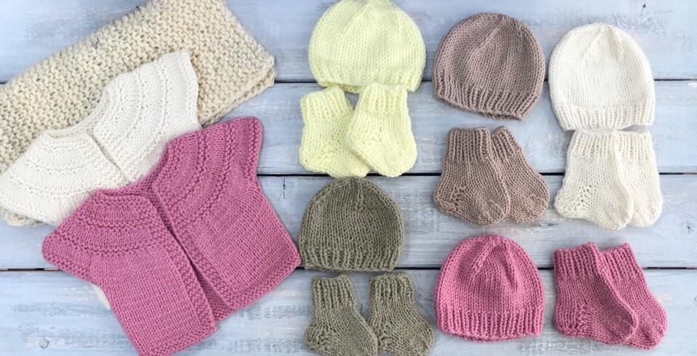
Терморегуляция
В связи с нарушением периферического кровообращения используются шерстяные носочки ,пледики , варежки и шапочки

Slide 13
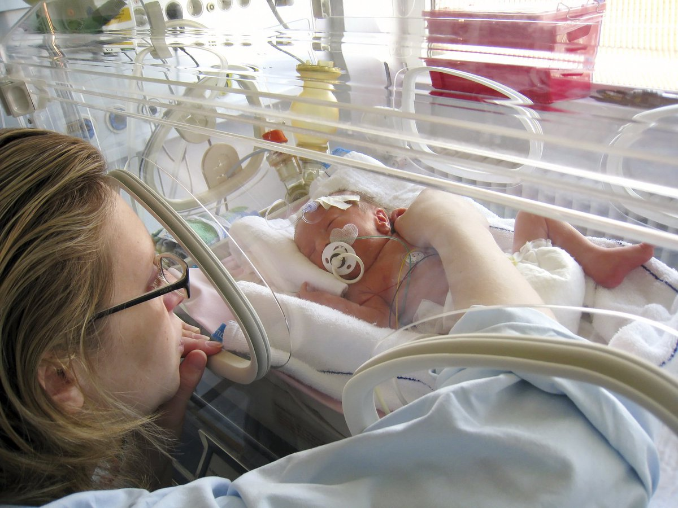
Эмоциональная поддержка родителей
Поддержка родителей способна смягчить последствия неблагоприятных событий

Slide 14
Спасибо за внимание !!!

